Slide 1


المحرمات في النكاح
حرمة مؤقتة

Slide 2


تمهيد

Slide 3


تزوج سعود من هند ، فحرم عليه الزواج من زينب حرمة ليست أبدية ، فلماذا ؟

Slide 4

النوع الثاني : من تحرم حرمة مؤقتة
وهو قسمان :
القسم الأول : من تحرم عليه بسبب الجمع وهن :
أ- أخت الزوجة فلا يجوز للرجل أن يجمع بين الأختين ، لقوله تعالي : ( وأن تجمعوا بين الأختين ) .
ب- وكذلك عمة الزوجة وخالتها لقوله  ( لا يجمع بين المرأة وعمتها ولا بين المرأة وخالتها ) .

Slide 5
النوع الثاني : من تحرم حرمة مؤقتة
ج- الزوجة الخامسة ما دام في عصمته أربع نسوة ، لما روي عن ابن عمر رضي الله عنهما أن غيلان بن سلمة الثقفي أسلم وله عشرة في الجاهلية ، فأسلمن ، فقال النبي  : ( أمسك أربعا وفارق سائرهن ) .

Slide 6
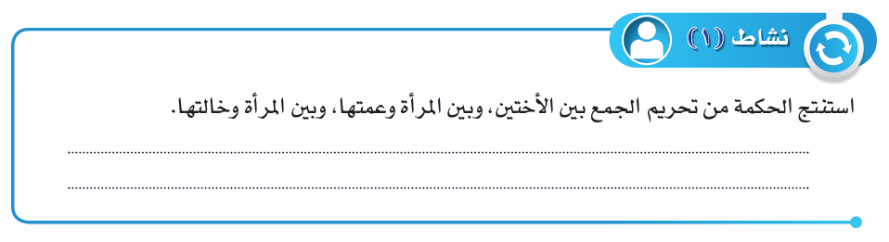
مهما كانت علاقة المحبة ورابطة الأخوة بين الأخوات إلا أنّ هناك دائماً تكون شرارة غيرة بينهنّ والقصد من الزّواج دائماً هو الإستقرار في وجه محبة وألفة فالمرأة تحب أن يكون زوجها لها وحدها فماذا يحصل لو تزّوج الرّجل من أختين في الوقت نفسه.سيكون هناك قطيعة ومناوشات وغيرة تحوّل حياة الزّواج إلى ضجة وجحيم ولا يكون هناك أي مودة بينهما وستخلق فتناً في جو العائلة هي في غنى عنها. لذلك حرّم الإسلام الجمع بين الأختين تجنباً للمشاكل والمشاجرات والقطيعة بين الأختين.فالزّوج من حقه أن يرتاح في جو أسري كله ألفة. وكذلك المرأة وخالتها والمرأة وعمتها

Slide 7
النوع الثاني : من تحرم حرمة مؤقتة
القسم الثاني : من تحرم بسبب عارض فمتى زال هذا السبب جاز نكاحها ، وهن ست نسوة :
أ- من كانت في عصمة زوج ، لقوله تعالى : (والمحصنات من النساء إلا ما ملكت أيمانكم ) .

Slide 8
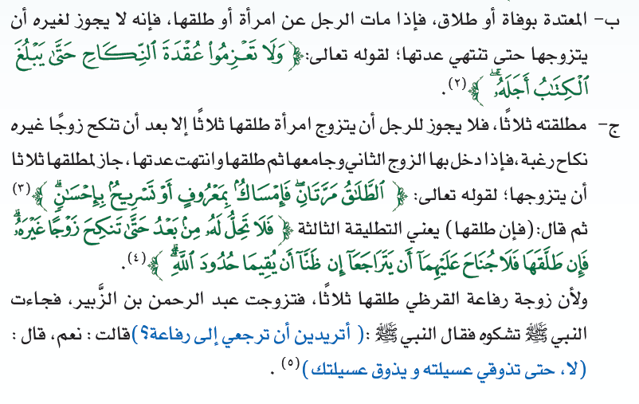
النوع الثاني : من تحرم حرمة مؤقتة

Slide 9
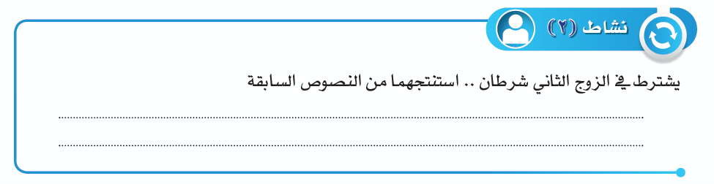
1- أن لا تكون مطلقته ثلاثا
2- أن لا تكون المرأة في زمن العدة

Slide 10
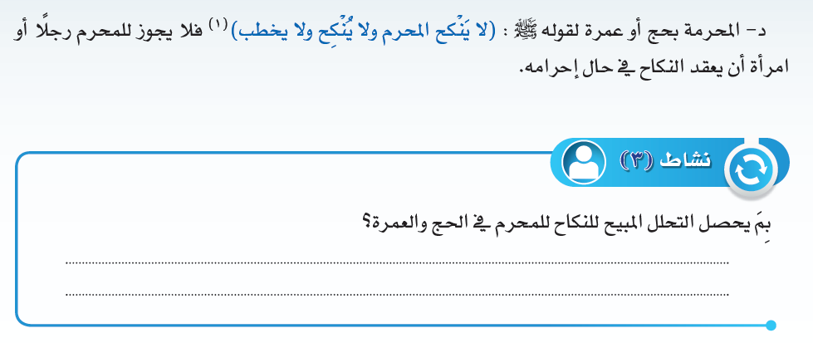
يحصل التحلل المبيح للنكاح للمحرم في الحج والعمرة بالتحلل الأصغر

Slide 11
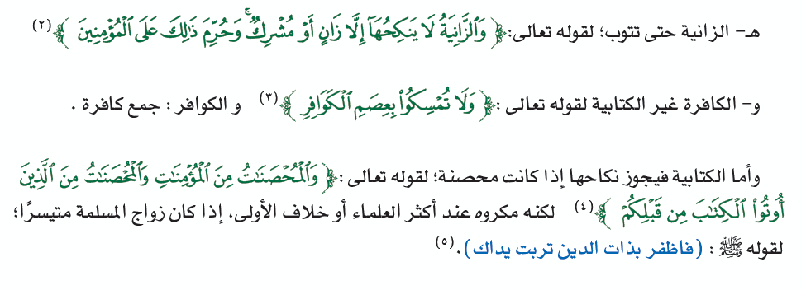
النوع الثاني : من تحرم حرمة مؤقتة

Slide 12

التقويم

Slide 13

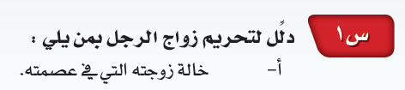





Slide 14





Slide 15
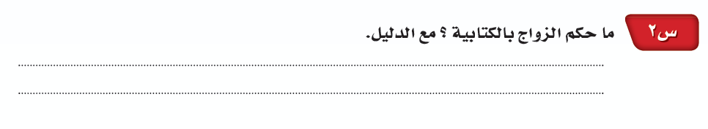
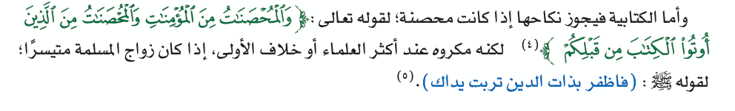

Slide 16
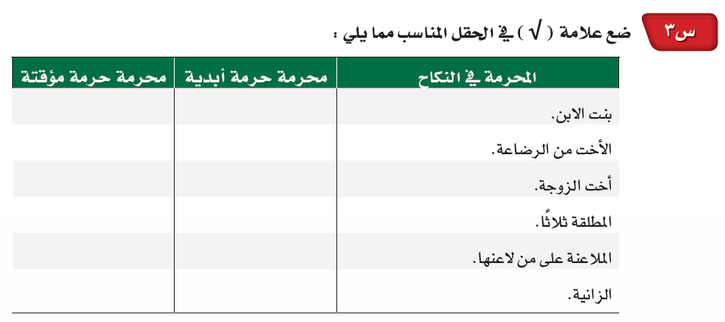







Slide 17
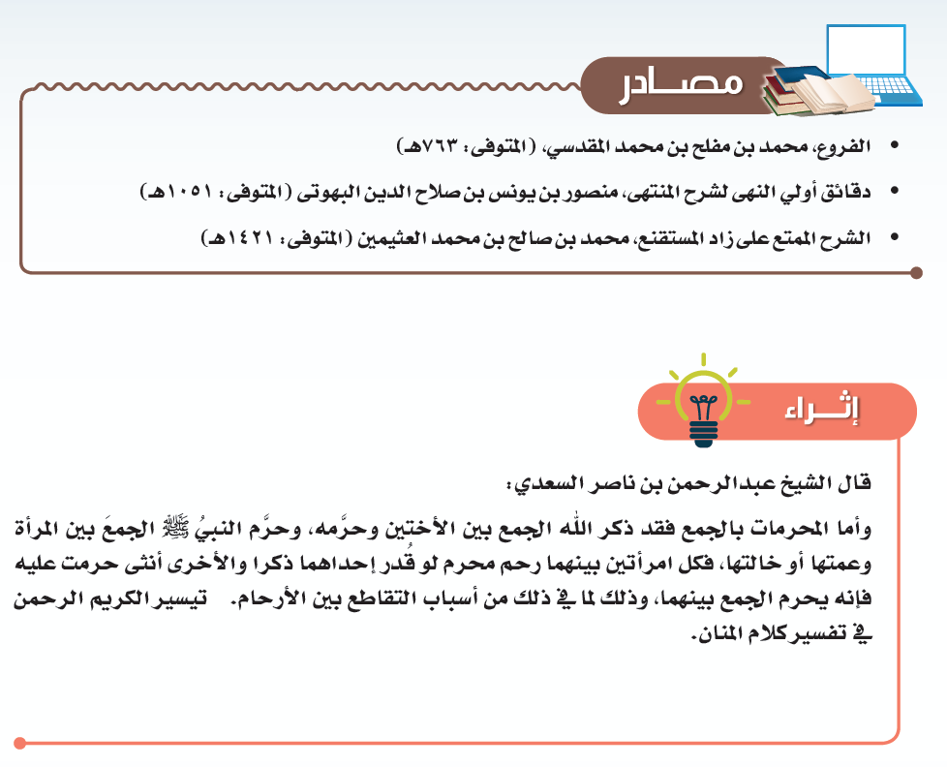

Slide 18
